Slide 1
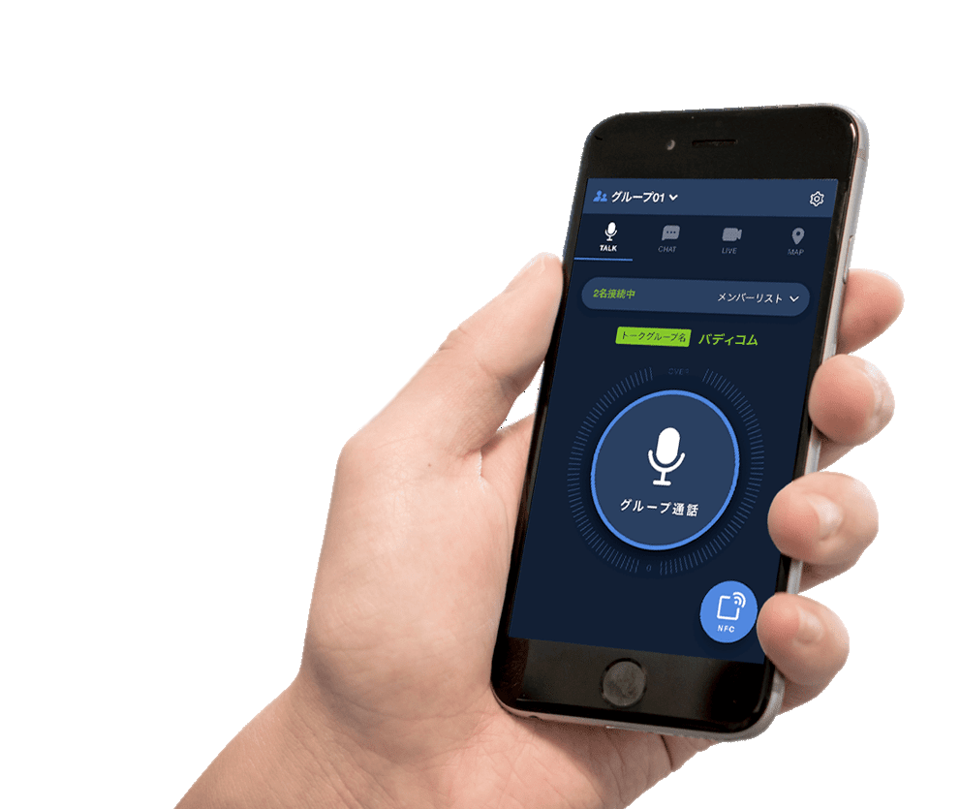
Confidential
________________________ 御中
インターネット通信を利用したスマホIP無線サービス
Buddy com
株式会社 USEN

Slide 2
０.目次
1.
2.
3.
4.
5.
6.
7.
8.
9.
10.
buddy com とは？
面倒な手続き・免許申請不要
特徴
通常トランシーバ―お悩み一覧
商品のご利用イメージ
導入事例
利用価格
器材価格
納期と申込後の流れ
FAQ～よくあるご質問～
・・・P.２
・・・P.３
・・・P.４～５
・・・P.６
・・・P.７
・・・P.８～１０
・・・P.１１
・・・P.１２
・・・P.１３
・・・P.１４

Slide 3
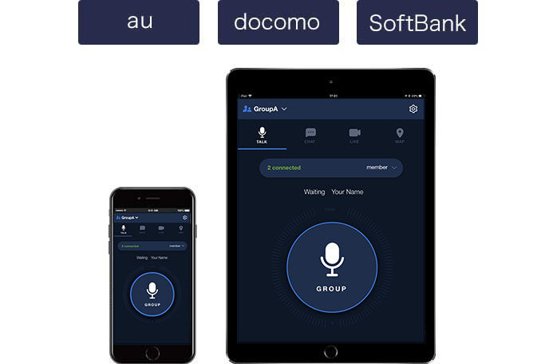
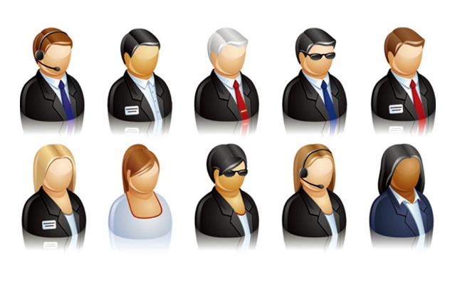
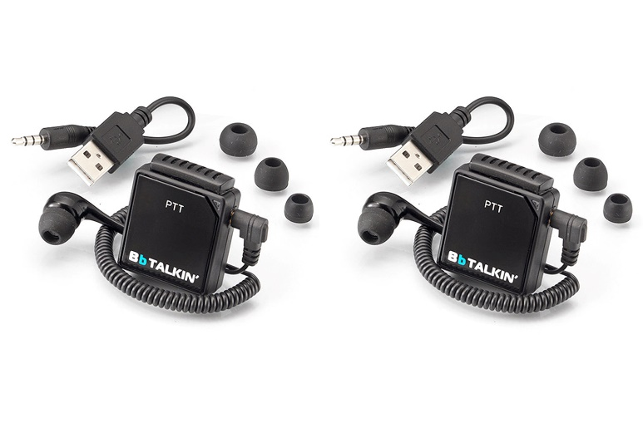

1. Buddy comとは？
インターネット通信（3G,4G,Wi-Fi）を利用して、
無線機やトランシーバーのように一斉通話ができるスマホIP無線サービスです。
導入企業様の割合として、従来無線機を利用されていなかったケースが多く占めており、
音声ビッグデータ（AI）活用・による新規マーケットを切り開くポテンシャルがあります。

Slide 4
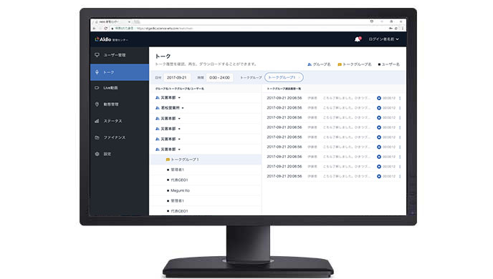

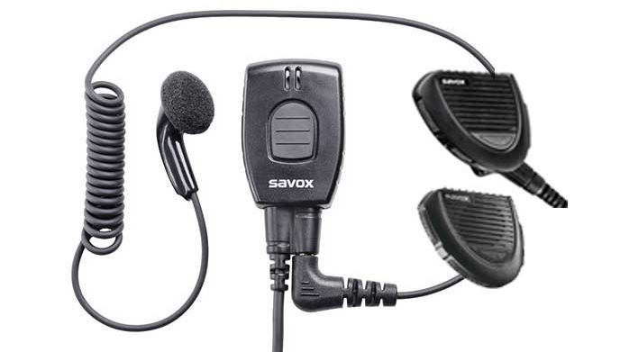
2. 面倒な手続き・免許申請不要
Wi-Fiの電波があれば距離に関係なくグループ通話・個別発信が可能です。
Bluetoothイヤホンマイクの活用でワイヤレス化もご利用いただけます！
❶ 身近なデバイスにて運用可能。
❷ユーザ・グループの作成は無制限。
スマホ、タブレットアプリにより一斉通話を可能にしています。
管理コンソールで位置情報やトーク履歴の追跡対応可能。
❸ 周辺機器活用で業務効率向上。
❹ Wi-Fiモデルでも使用可能。
防水・防塵対応の高耐久スピーカーマイクや
Bluetooth対応ワイヤレスインカムを用途に合わせて選択可能。
Wi-Fiモデルのスマホ・タブレットでもご利用可能です。

Slide 5
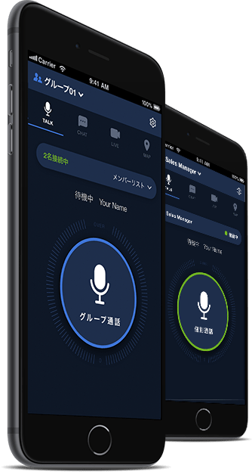
3. 特徴 ❶ ・・・ 同時双方向＆リアルタイム通話が可能
ボタンを押すだけで、同時双方向のリアルタイムグループコミュニケーションが可能です。
１グループあたり2,000ユーザー同時発信も検証済です。
同時双方向の、リアルタイムグループコミュニケーション。
ボタンを押すだけで、電話のように双方向のグループ通話が可能です。
相手の言葉を待ってから話す必要無く、スピーディーに会話していただけます。
グループ通話・企業間通信が可能。
複数の通話や他グループの会話を同時に聞くことが可能なので、
他企業テナントやユーザとの連携もご利用いただけます。
強制起動
対象のグループに所属するユーザのBuddy comアプリを強制的に起動させる
事も可能です。

Slide 6
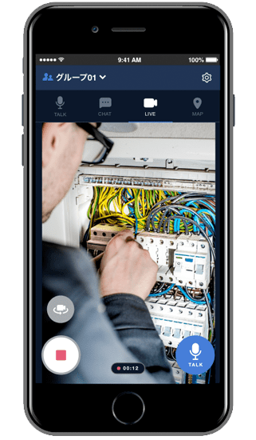
3. 特徴 ❷ ・・・業界初、ライブキャストで現場状況を共有
業界初、ライブキャストで現場の状況を共有しながら、グループ通話が可能です。
現場状況のLIVE動画共有により、言葉、声、画像だけでは伝わりにくいモノも瞬時に伝達できます。
ライブキャストによる現場状況の共有を実現。
動画配信中でも通常通りグループ通話ができますので、
映像＋声により正確な情報共有が可能です。
リアルタイム通信におけるスムーズなコミュニケーションが可能。
遅延はほぼなく、とてもスムーズな映像の共有ができます。
正確な情報共有ツールとしてご利用いただけます。
ライブキャスト配信中でも通常通りグループ通話をご利用いただけますので、
映像＋声により正確な情報共有が可能です。

Slide 7
４. 通常トランシーバーお悩み一覧
現状のトランシーバーでは解決できない問題
業界初、ライブキャストで現場の状況を共有しながら、グループ通話が可能です。
現場状況のLIVE動画共有により、言葉、声、画像だけでは伝わりにくいモノも瞬時に伝達できます。
＃ | 店舗側のお悩み | メーカー側のお悩み
１ | 双方向通話をしたいが機器が高い | デジタルなら双方向通話可能だがコストダウンできない
２ | 広い店舗では電波が届かない | 特定小電力では距離の限界がある
３ | 遠距離通話をしたいが申請や電波使用料が煩わしい | トランシーバーは技術的に個別の発信ができない
４ | 個別の発信ができない | ワイヤレス化したいが技術がない
５ | 本部から店舗にインカムで指示を出したい | オーダー端末との同端末化は難しい
６ | コードやいろいろな端末を持つのが煩わしい | 携帯型受信機を配布するとコスト増に
７ | 聞き逃したときに聞き返すのが煩わしい | 録音機能を付けると割高になるし録音時間も限られる
８ | 通話だけでは内容が伝わりずらい場合がある | トランシーバーでは画像は送れな
上記のお悩みはBuddy comがすべて解消いたします。
Wi-Fiの電波があれば距離に関係なくグループ/個別発信やリアルタイムな指示が可能です。
Bluetoothイヤホンマイクによるワイヤレス化や通話のクラウド録音による聞き直し機能もご利用いただけます。
タブレットオーダー端末を導入している店舗なら初期費用なしで導入可能です！

Slide 8
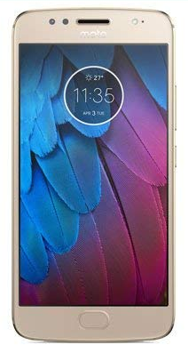

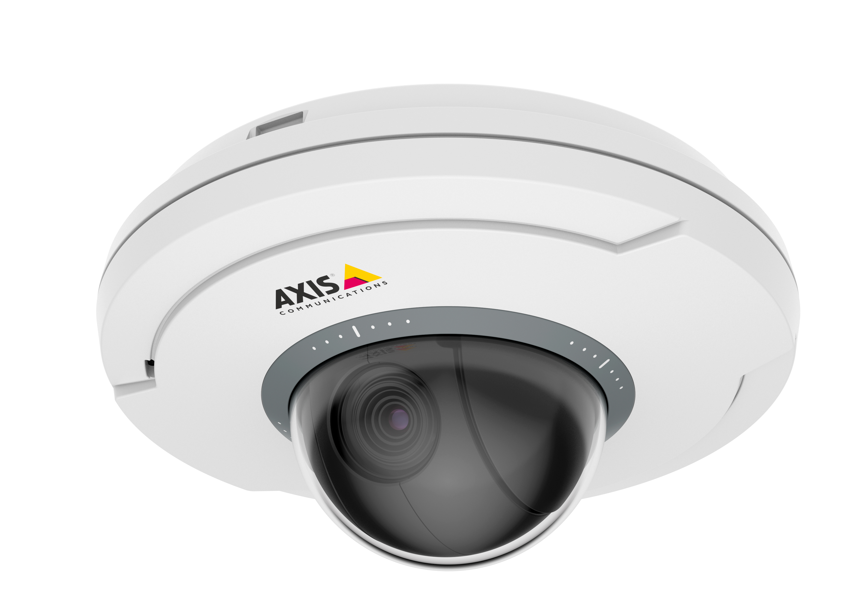
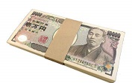
５.商品のご利用イメージ
②遠隔監視、指示
❶ インカム機能としてご利用いただく場合。
❷監視利用の場合。
端末はandroidでハンディ兼用、イヤホンマイクは市販品bluetooth対応でワイヤレス使用可能。
監視
カメラ画像
▼ 音声はテキスト表記も可。
4番テーブルオーダー取って
4番テーブルオーダー取って
店長
4番テーブルオーダー取って
店長
B店、店長レジ金額確認ください
オーナー
4番テーブルオーダー取って
店長
❸ 相互通話ご利用の場合
❹ 店内/SIMの場合
❺店外/SIMの場合
店舗外
B店、店長レジ金額確認ください
オーナー
確認します
4名は入れますか？
店外
4名は入れますか？
店外
4名は入れますか？
盗難防止
空席状況を確認
空席状況を確認

Slide 9

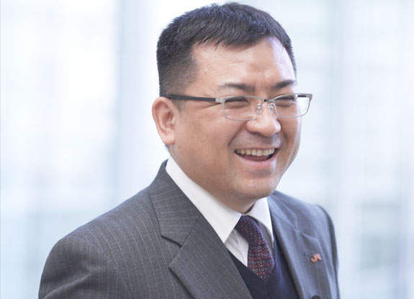
６. 導入事例 ❶ 東海旅客鉄道株式会社
幹線車内やホームでのお客様対応、車両故障対応が複数重なった時など、
乗務員間で迅速に事象共有・的確な役割分担をすることで大変スムーズに対応できています。
導入検討中の方へメッセージ
アプリの仕様に関して、開発元であるシアンス・アール様のご協力のもと、我々東海道新幹線乗務員が求める機能要望をすべて実現していただいたことで、とても使い勝手の良いアプリとなりました。そればかりか、運用開始後に判明した新たなニーズに関してもアプリ改良のご対応を頂き、大変満足のいくツールが出来上がりました。
野上 重和東海旅客鉄道株式会社
新幹線鉄道事業本部 運輸営業部運用課 課長代理
今後の展望として、現地の状態がより明確に把握できるよう、映像でのグループ間共有や、
会話内容を文字化することで、情報共有の迅速性、確実性の向上を期待したいです。

Slide 10

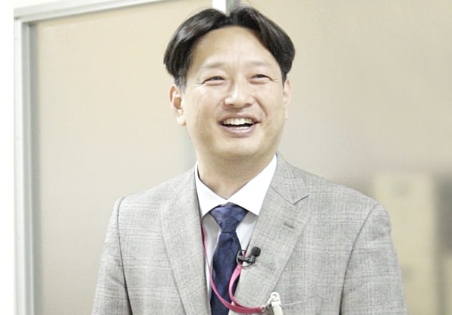
６. 導入事例 ❷ イオンリテール株式会社
研修・昼礼などの遅刻・欠席も減り、レジや包装の応援者をすぐ呼ぶことができるため、
お客さまをお待たせする時間が減りました。
導入検討中の方へメッセージ
音声の聞き取りやすさなど品質がとても良かったです。
非常に効果的なツールですので、まずはBuddycomを実際に
使ってみてください。
竹内 哲平
イオンリテール株式会社
本社ストアオペレーション部
今後は、国内特許登録済みのBuddycomの「トランシーバー翻訳」機能の活用を検討中です。
国籍が異なる従業員間のリアルタイムのコミュニケーションや、外国人のお客さま対応手段としての活用を
考えております。

Slide 11

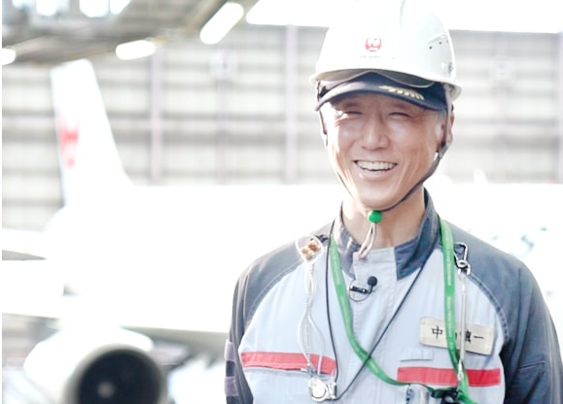
６. 導入事例 ❸ （株）JALエンジニアリング
従来の無線機のような機械的な音声ではなく、非常にクリアで個人を特定しやすいです。
コストも以前に使用していた無線機との比較で、1台あたり月額数千円の節約になりました。
導入検討中の方へメッセージ
Buddycomの導入により、現場作業者の身体的負担を削減しながら、従来以上の通信環境が実現でき、情報共有もうまくいくようになりました。
関 康久
株式会社JALエンジニアリング
運航整備部 国際運航整備室
日々進化していくBuddycomの機能ですが、特にマルチグループ受信、音声テキスト化、
翻訳といった新機能に大変興味を持っております。

Slide 12
７. 利用価格
基本利用価格
＊1 契約開始日から、 1か月の利用料です。 ＊2 利用音声データの履歴保存は 24 時間 です。
＊3 契約期間中のユーザー追加は、以下の通りお支払いただきます。1 ）月払いの場合、日割り計算はされません。 1 か月分の料金が必要です。
オプション
(1) 履歴保存
＊1保存量が著しく大きい場合、保存期間の短縮をお願いする場合があります。
(2) アプリ設定の一括管理
＊1以下の機能を制限できます。
・個別通話、ログアウト
＊2 以下の設定を管理できます。 Android 版はアプリ画面上で変更できますが再起動すると設定値に戻ります。
・共通（O S 起動時の自動実行）、トーク（メインボタンの動作）、サウンドボリューム（再接続時のアラート音、操作音）
通知（音声受信時、音声受信時の振動、音声受信時のパターン、メッセージ受信時、メッセージ受信時の振動、メッセージ受信時の振動のパターン）

Slide 13
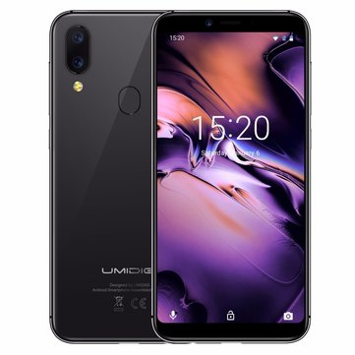
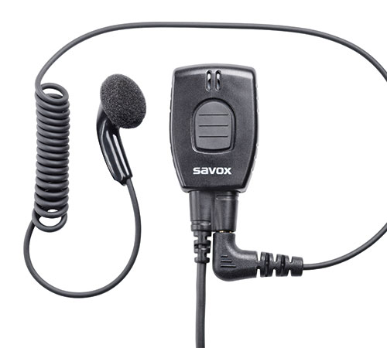
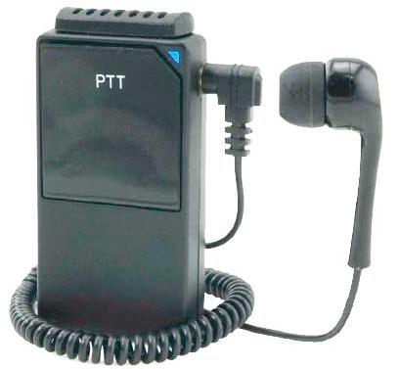
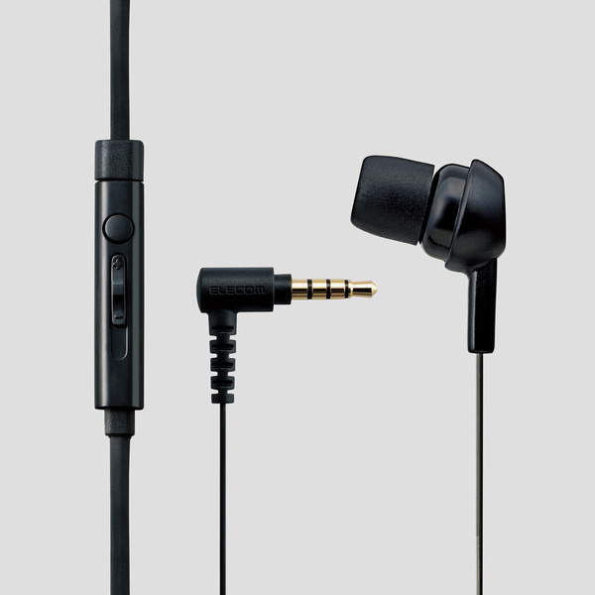
8. 器材価格
❶ 5.7インチタブレット端末
❷堅牢性イヤホンマイク
UMIDIG A3S
希望小売価格：12,800円（税別）
Savox Promate LiteCOM
希望小売価格：20,000円（税別）
❸ Bluetooth対応ワイヤレスイヤホンマイク
❹ 廉価版インカムマイク
BBRADIO2
希望小売価格：30,500円（税別）
ELECOM EHP-MC3520BK
希望小売価格：1,750円（税別）

Slide 14
9. 納期と申込後の流れ
器材とIDの納期が異なりますのでご注意ください。
 | 当日 | １営業日 | ２営業日 | ３営業日 | ４営業日 | ５営業日 | ６営業日
ID
器材
申込書と
申込情報エクセルシート回収
支店総務にて受付チェック・原本保管
UNIS受注登録
申込書PDF送付
Buddycom事務局へ発注依頼
お客様に
ID通知メール
サービス開始
支店に器材
着荷
器材納品
申込書
回収
エンジニアから購買発注
購買から
サイエンスアーツ社に器材発注

Slide 15
10. FAQ ーよくあるご質問ー
# | Q | A
1 | バックグラウンドやロック画面中でも利用できますか？ | はい、できます。音声を受信すると自動で着信します。 発信は周辺機器をご利用ください。
2 | 電話がかかってきた場合、どうなりますか？ | 電話優先となります。Buddycomの受信履歴は自動保存されますので、後からご確認いただけます。
3 | 通信料の目安はありますか？ | １分間の連続発信/受信で約500KBです。１時間の通話を１カ月行った場合は約１GBと、通信料としてはかなり小さいです。
4 | 連続通話した場合のバッテリー持ちはどのくらいですか？ | 端末のバッテリーに依存しますので、端末ごとに異なります。 以下参考値です。 ・iPhone6S基準で、連続通話で約8時間、連続待機約25時間 ・Android One基準で、連続通話約20時間、連続待機約142時間

